Slide 1

Tietotekniikka
Tietoturva
Anne Rongas 2024

Slide 2
bit.ly/digisiivet1508

Slide 3
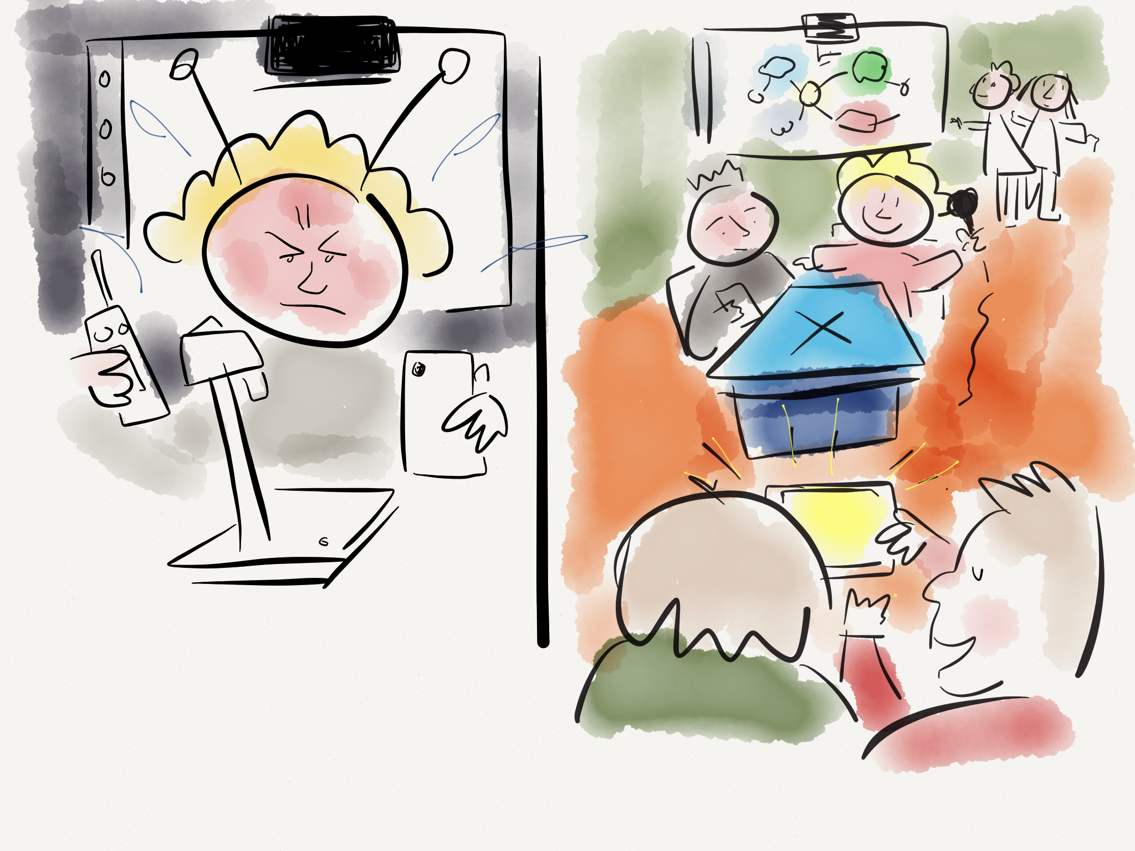

Slide 4
AIKATAULU 15.8.2024
12.30 – 13.30 opetus: virittäytymistä ja kirjautuminen koneille
13.30 – 14.00 kahvitauko
14.00 – 15.15 opetus: tietoturvasta, tietotekniikan käsitteistä, opiskelun ohjausta
15.15 – 16.00 ruokailu

Slide 5
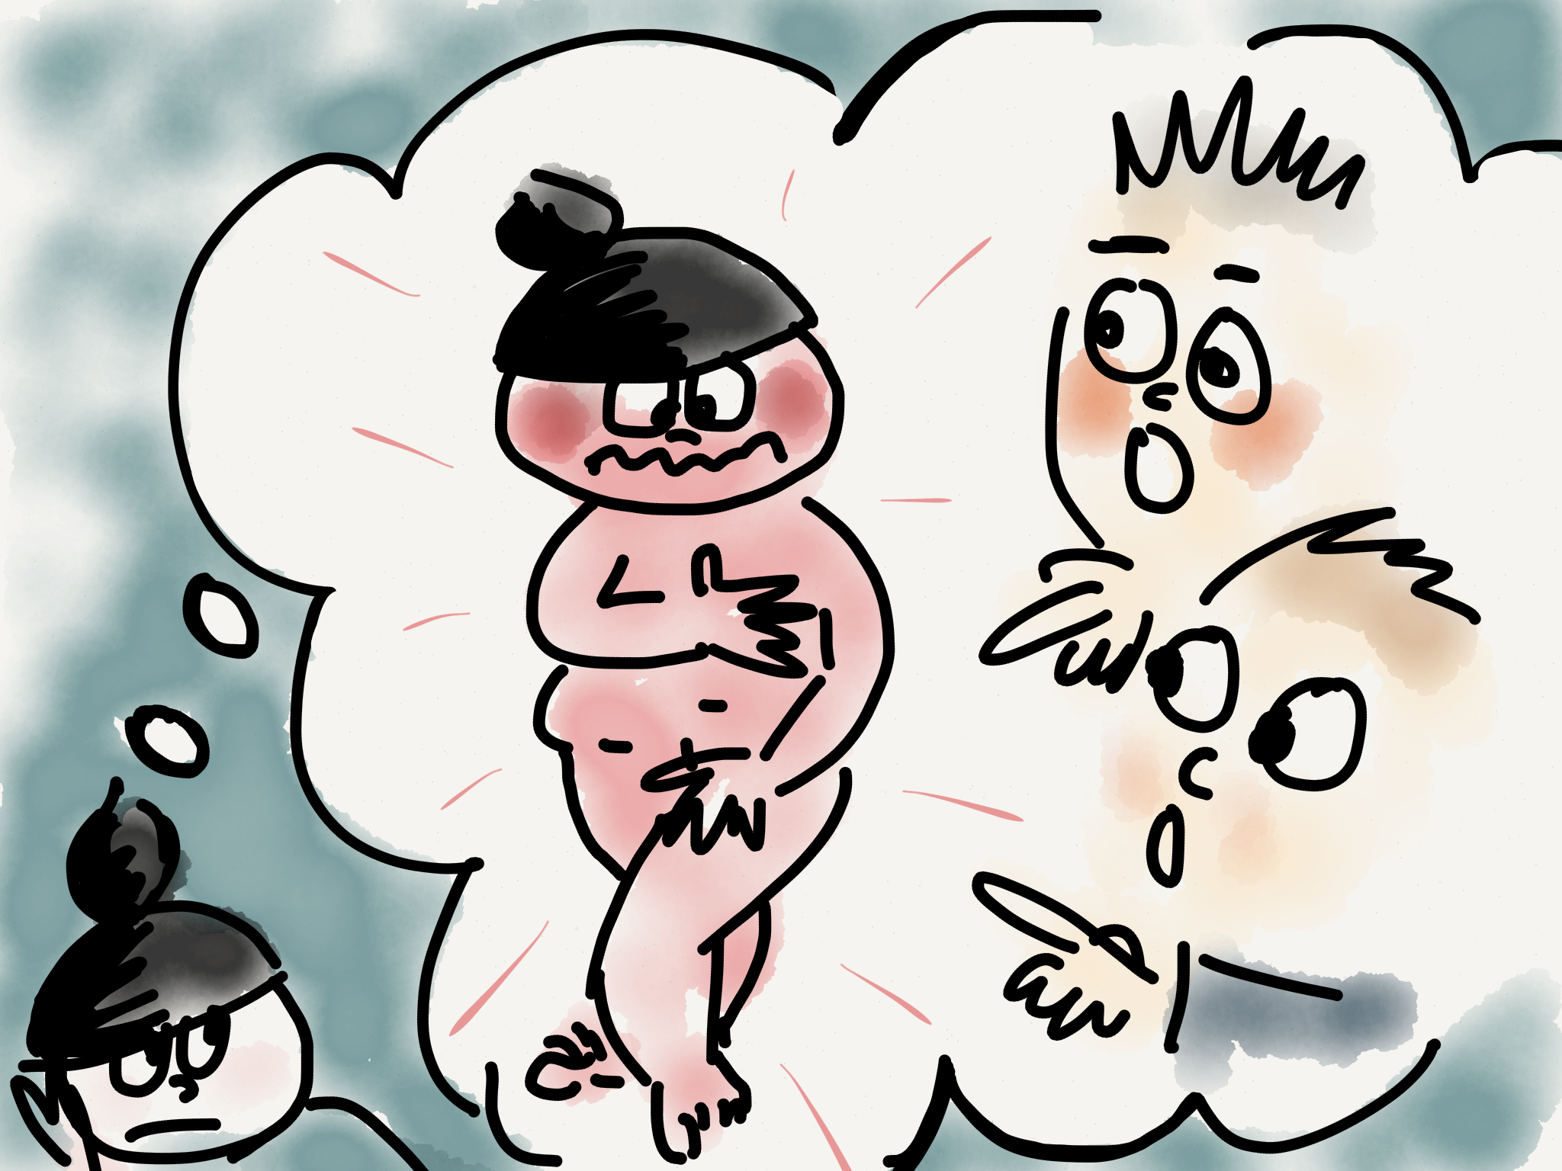

Slide 6
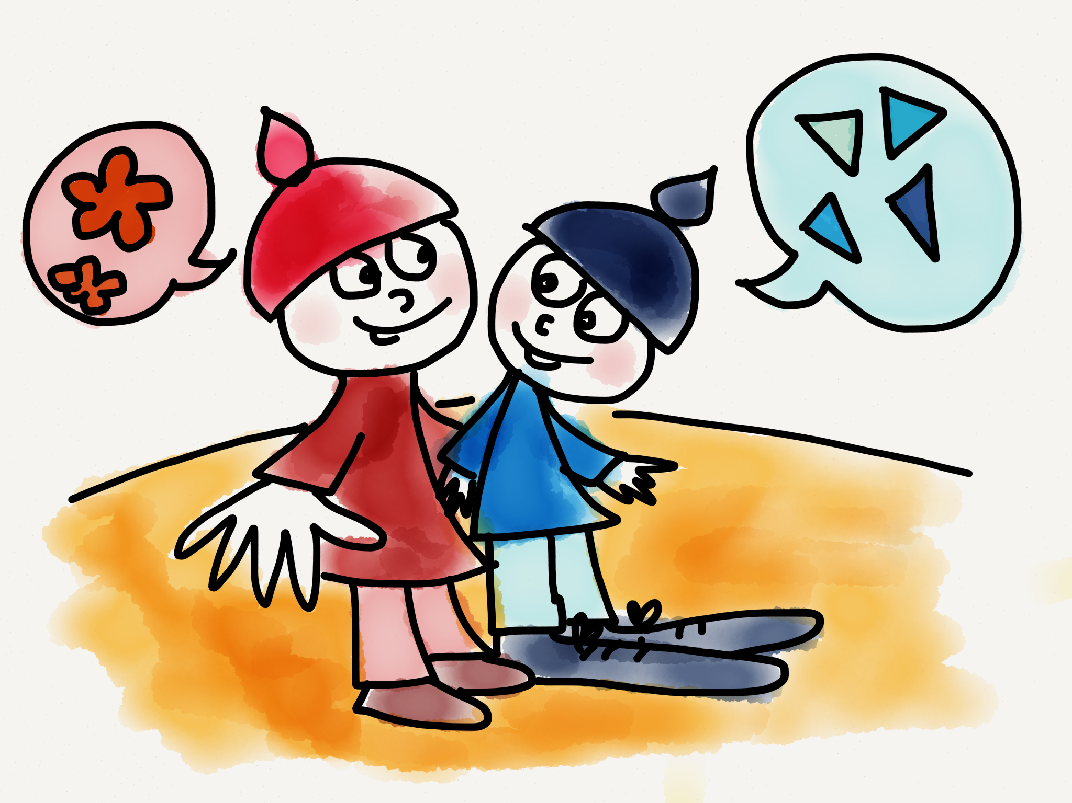

Slide 7
Sanasto haltuun
bit.ly/digisiivetsanasto

Slide 8
Miksi tietotekniikan peruskäytön kohdalla tietoturva on tärkeää? Mitä siihen kuuluu? Miten sitä oppii?

Slide 9
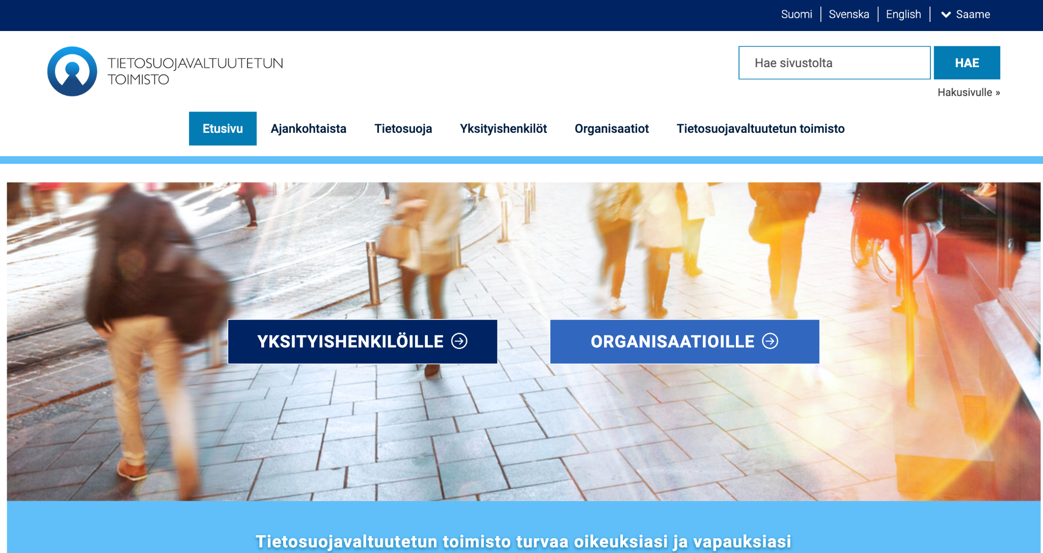
Tietoturvasta: Tietosuojavaltuutetun toimisto

Slide 10
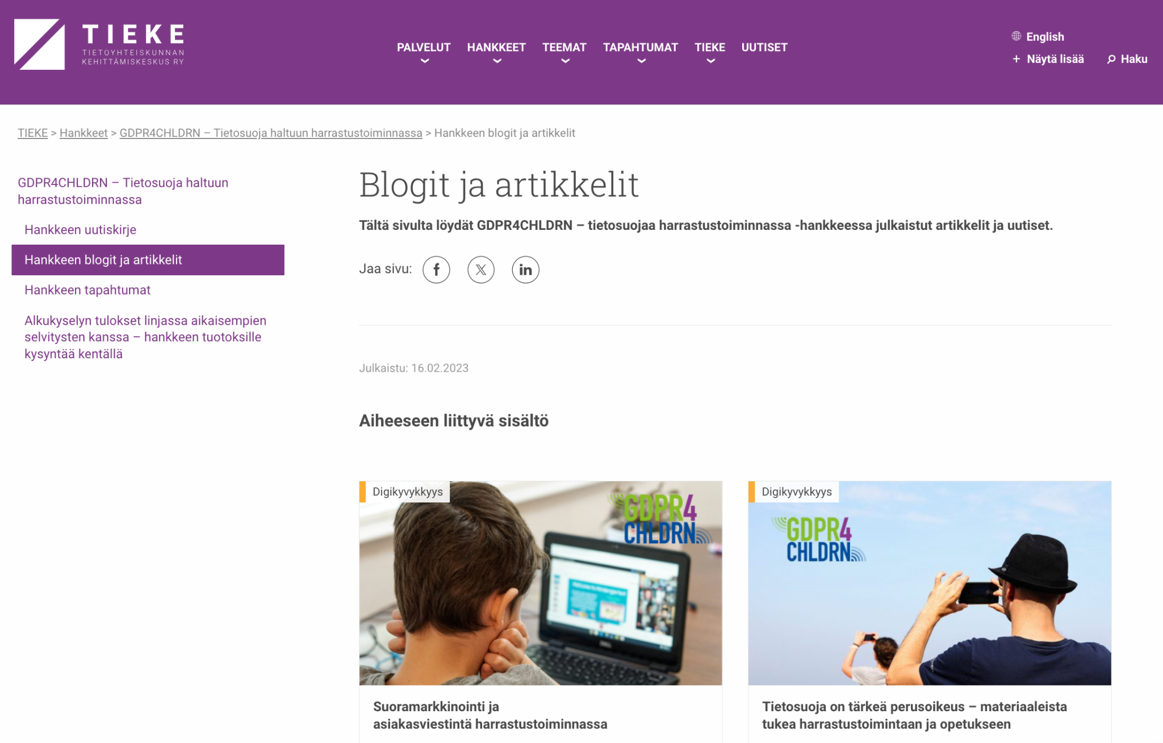
Tieke: Tietosuojaa harrastustoiminnassa

Slide 11

Pedanet: koulutuksen aineistot peda.net/digisiivet

Slide 12
Anna-Maija Laulumaa 8.2.2024
Kirjautuminen ja tietoturvasta lyhyesti

Slide 13
Harjoittele
Alkumatkalainen: tutustu Seniorisurfin sivuille ja opettele vähintään yksi uusi asia seniorsurf.fi/digiopastajat/materiaalipankki/
Pitemmälle pötkineille: tustu Ylen Digitreenien peruskurssiin, luo Yle-tunnus tarvittaessa ja opettele vähintään yksi uusi asia. https://yle.fi/aihe/artikkeli/2019/11/14/digitreenien-peruskurssi-taitoja-uteliaille
Bonustehtävä: Tutki F-securen sivujen avustamana, ovatko tietosi vuotaneet https://www.f-secure.com/fi/identity-theft-checker

